Slide 1
第2章 递归与分治策略

Slide 2
学习要点:
理解递归的概念。
掌握设计有效算法的分治策略。
通过下面的范例学习分治策略设计技巧。
（1）二分搜索技术；
（2）大整数乘法；
（3）Strassen矩阵乘法；
（4）棋盘覆盖；
（5）合并排序和快速排序；
（6）线性时间选择；
（7）最接近点对问题；
（8）循环赛日程表。

Slide 3
分治法基本思想
将一个难以直接解决的大问题，分割成一些规模较小的k个相同问题，以便各个击破，分而治之。
对这k个子问题分别求解。如果子问题的规模仍然不够小，则再划分为若干个子问题，如此递归的进行下去，直到问题规模足够小，很容易求出其解为止。
将求出的小规模的问题的解合并为一个更大规模的问题的解，自
底向上逐步求出原来问题的解。
递归是实现分治算法思想的技术。
Sort（a[ ], n）
T(n)
=
n
…
Sort（a[ ], n/2）
Sort（a[ ], n/2）
n/2
n/2
n/2
n/2
…
Sort（a[ ], n/4）
Sort（a[ ], n/4）
T(n/4)
T(n/4)
T(n/4)
T(n/4)
T(n/4)
T(n/4)
T(n/4)
T(n/4)
T(n/4)
T(n/4)
T(n/4)
T(n/4)
T(n/4)
T(n/4)
T(n/4)
T(n/4)
Notes:
由分治法产生的子问题往往是原问题的较小模式，这就为使用递归技术提供了方便。
反复应用分治手段，可使子问题与原问题类型一致而其规模不断缩小，最终使子问题缩小到很容易直接求解。这自然导致递归过程的产生。

Slide 4
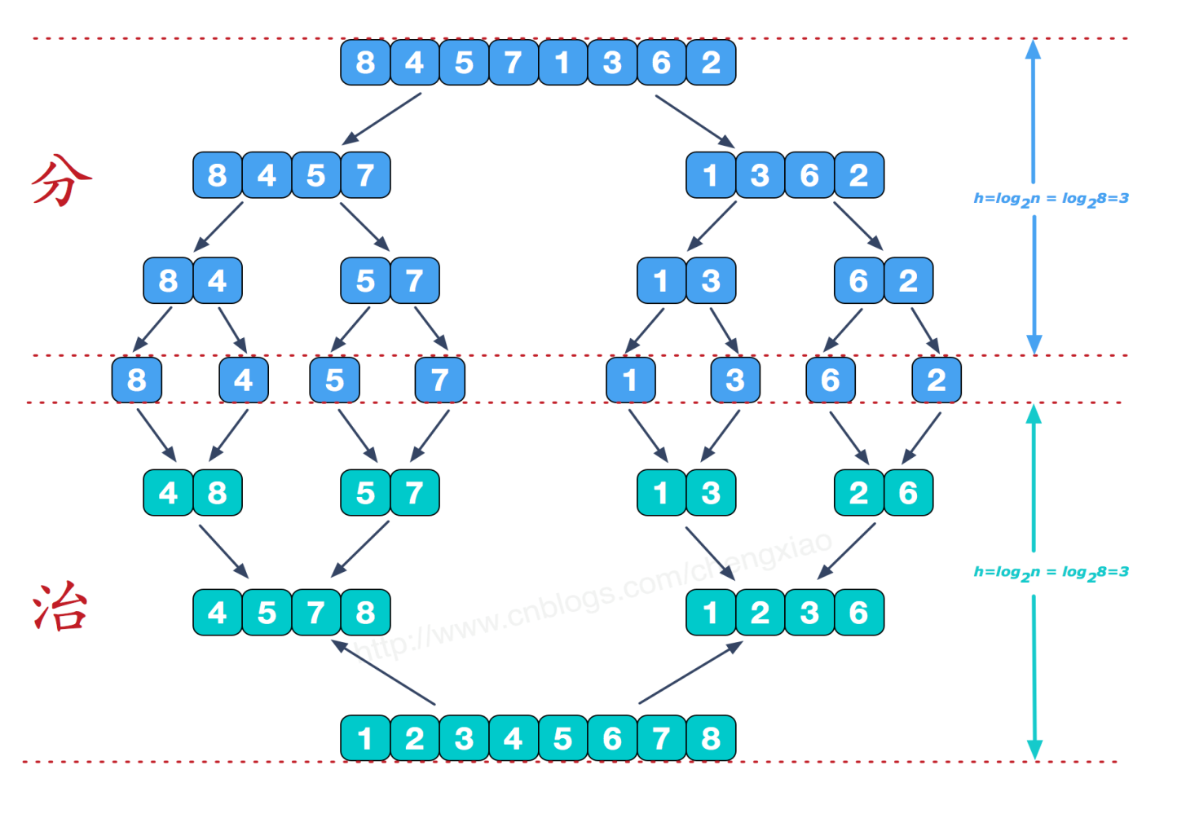
举例：合并排序

Slide 5
2.1 递归的概念
递归算法：直接或间接地调用自身的算法。
递归函数：用函数自身给出定义的函数。
使用递归技术使得算法的描述简捷且易于理解。
Sort（a[ ], n）
T(n)
=
n
…
Sort（a[ ], n/2）
Sort（a[ ], n/2）
n/2
n/2
n/2
n/2
…
Sort（a[ ], n/4）
Sort（a[ ], n/4）
T(n/4)
T(n/4)
T(n/4)
T(n/4)
T(n/4)
T(n/4)
T(n/4)
T(n/4)
T(n/4)
T(n/4)
T(n/4)
T(n/4)
T(n/4)
T(n/4)
T(n/4)
T(n/4)

Slide 6

例1 阶乘函数
阶乘函数可递归地定义为：
边界条件（初始值）
递归方程
较小自变量的函数值来表示较大自变量的函数值方法定义n的阶乘。
边界条件与递归方程是递归函数的二个要素，递归函数只有具备了这两个要素，才能在有限次计算后得出结果。
阶乘函数的递归调用算法：
int factorial(int n)
{
if (n ==0) return 1;
return n*factorial(n-1) ;
}
Notes:
每个初始函数必须有非递归定义的初始值，否则递归函数无法计算。第二式用较小自变量的函数值来表示较大自变量的函数值方法定义n的阶乘。

Slide 7

数列的第n项的值是前两项之和（n≥3）。
例2 Fibonacci数列
无穷数列1，1，2，3，5，8，13，21，34，55，……，称为Fibonacci数列。它可以递归地定义为：
边界条件
递归方程
用两个较小的自变量的函数值定义一个较大自变量的函数值。
第n个Fibonacci数可递归地计算如下：
int fibonacci(int n)
{
if (n <= 1) return 1;
return fibonacci(n-1)+fibonacci(n-2);
}
归纳步，它是递
归的出口

Slide 8
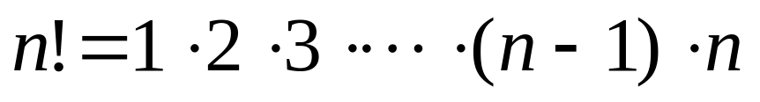
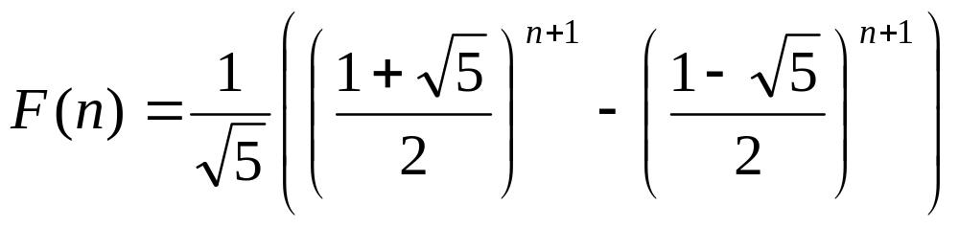
前2例中的函数都可以找到相应的非递归方式定义：
但是,有的函数却无法找到非递归定义,比如Ackerman函数.

Slide 9
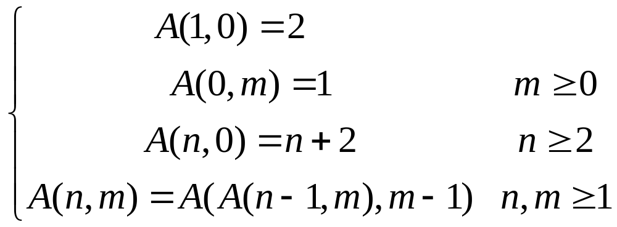
例3 Ackerman函数
n!趋向于正无穷的速度非常快，logn趋向无穷的速度则非常慢；
Ackerman函数:增长速度比n!快；比logn慢的多的函数；
当一个函数及它的一个变量是由函数自身定义时，称这个函数是双递归函数。
Ackerman函数A(n，m)定义如下：

Slide 10
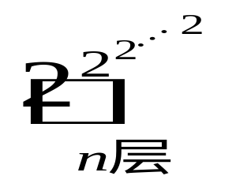
A(n，m)的自变量m的每一个值都定义了一个单变量函数：
(1)m=0，n≥2时，A(n,0)=
(2)m=1，n≥1时,A(n,1)=
(3)m=2时,A(n,2)=
(4)m=3时，类似的可以推出
A(n,3)＝
(5)m=4时，A(n,4)的增长速度非常快，以至于没有适当的数学式子来表示这一函数。
n+2
A(A(n-1,1),0)=
A(n-1,1)+2=
A(A(n-2,1),0)+2=
A(n-2,1)+2+2=
…=A(1,1)+
2*(n-1),
和A(1,1)=
A(A(0,1),0)
=A(1,0)=2,
故A(n,1)=2*n
A(A(n-1,2),1)=
2A(n-1,2)=
…=
2^{n-1}
A(1,2)
和A(1,2)=
A(A(0,2),1)=
A(1,1)=
2
故A(n,2)=2^{n} 。

Slide 11
定义单变量的Ackerman函数A(n)为，A(n)=A(n，n)。
定义其拟逆函数α(n)为：
α(n)= min{k｜A(k)≥n}。
α(n)是使A(k)≥n成立的最小的k值。
如：A(0)=1，A(1)=2，A(2)=4和A(3)=16，可以得到
α(n)在复杂度分析中常遇到。对于通常所见到的正整数n，有α(n)≤4。
理论上α(n)没有上界，随着n的增加，它以难以想象的慢速度趋向正无穷大。
α(1)=
0，
α(2)=
1，
α(3)=
2，
α(4)=
2，
α(5)=
3
‥ =α(16)=
3
Notes:
α(1)=0， α(2)=1， α(3)=α(4)=2 和α(5)= ‥ =α(16)=3。

Slide 12
例4：排列问题
设计一个递归算法生成n个元素{r₁,r₂,…,r_{n}}的全排列。
设R={r₁,r₂,…,r_{n}}是要进行排列的n个元素，R_{i}=R-{r_{i}}。
集合X中元素的全排列记为perm(X)。 (permutation)
(r_{i})perm(X)表示在全排列perm(X)的每一个排列前加上前缀得到的排列。

Slide 13
R的全排列可归纳定义如下：
当n=1时，perm(R)=(r)，其中r是集合R中唯一的元素；
当n>1时，perm(R)由(r₁)perm(R₁)，(r₂)perm(R₂)，…，(r_{n})perm(R_{n})构成。

Slide 14
例5 整数划分问题
将正整数n表示成一系列正整数之和：
  n=n₁+n₂+…+n_{k}
  其中n₁≥n₂≥…≥n_{k}≥1，k≥1。
正整数n的这种表示称为正整数n的划分。
求正整数n的不同划分个数

Slide 15
  n=n₁+n₂+…+n_{k}，其中n₁≥n₂≥…≥n_{k}≥1，k≥1。
例如正整数6有如下11种不同的划分：
6；
5+1；
4+2，4+1+1；
3+3，3+2+1，3+1+1+1；
2+2+2，2+2+1+1，2+1+1+1+1；
1+1+1+1+1+1。
分析：前面的几个例子中，问题本身都具有比较明显的递归关系，易用递归函数直接求解。
本例若设p(n)为正整数n的划分数，则难以找到递归关系。

Slide 16
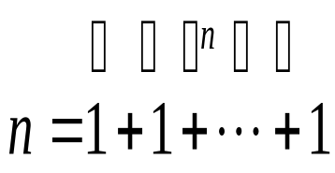
  n=n₁+n₂+…+n_{k}，其中n₁≥n₂≥…≥n_{k}≥1，k≥1。
现考虑增加一个自变量：将最大加数n₁≤m的划分个数记作q(n,m)。q(n,m)有如下递归关系：
(1) n≥1,m=1时，q(n,1)=
1
当最大加数n₁ ≤ 1时，任何正整数n只有一种划分形式，即：
(2) m≥n时，q(n,m)=
q(n,n)
最大加数n₁实际上不能大于n。因此，
q(1,m)=
q(1,1)=
1

Slide 17
  n=n₁+n₂+…+n_{k}，其中n₁≥n₂≥…≥n_{k}≥1，k≥1。
q(n,m)：最大加数n₁ ≤ m的划分个数
(3) m=n时，q(n,n)=
1
+ q(n,n-1)
正整数n的划分由n₁=n的划分和n₁≤n-1的划分组成。
n₁≤m-1的划分个数
n₁=m的划分个数
(4) 1<m<n，q(n,m)=
q(n,m-1)
+
w(n,m)
正整数n的最大加数n₁ ≤ m的划分,由n₁≤m-1 的划分和n₁=m的划分组成。
注意：正整数n的n₁=m的所有划分形式为
n=
m+
m₁+…+m_{i}
where m ≥m₁ ≥m₂ … ≥ m_{i} ≥1
That is, n-m =m₁+…+m_{i}
因此，n的n₁=m的划分个数是w(n,m)=q(n-m, m)
因此，q(n,m)=q(n,m-1)+q(n-m, m)

Slide 18
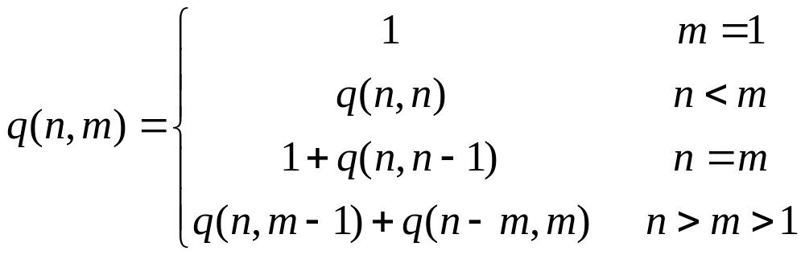
q(n,m)递归关系:
代码见P14

Slide 19

例6 Hanoi塔问题
设A,B,C是3个塔座。开始时，在A上有n个圆盘，这些圆盘自下而上，由大到小地叠在一起。各圆盘从小到大编号为1,2,…,n。
问题：现要求将A上的这一叠圆盘移到B上，并仍按同样顺序叠置。
在移动圆盘时应遵守以下移动规则：
规则1：每次只能移动1个圆盘；
规则2：任何时刻都不允许将较大的圆盘压在较小的圆盘之上；
规则3：在满足规则1,2的前提下，可将圆盘移至A,B,C中任一塔座上。

Slide 20
解题思路：
  要把64个盘子从A座移动到B座，需要移动大约2⁶⁴ 次盘子。一般人是不可能直接确定移动盘子的每一个具体步骤的
  一个人X会这样想：假如有另外一个人Y能有办法将上面n-1个盘子从一个座移到另一座。那么，问题就解决了。此时X只需这样做：

Slide 21
  (1) 命令第Y将上面n-1个盘子从A座移到C座
  (2) X自己将1个盘子（最底下的、最大的盘子）从A座移到B座
  (3) 再命令Y将n-1个盘子从C座移到B座

Slide 22
  第一步：X命令Y将n-1个盘子从A座移到C座
Y将n-1个盘子, 借助塔座B, 从A移动到到C
……
A
B
C

Slide 23
  第二步：X自己将1个盘子（最底下的、最大的盘子）从A座移到B座。
X将1个盘子从A移到B
……
A
B
C

Slide 24
  第三步：X再命令Y将个n-1盘子从C座移到B座。
将n-1个,借助A, 从C移动到B
……
A
B
C

Slide 25
在问题规模较大时，较难找到一般的解法，因此用递归技术来解决这个问题。
当n=1时
当n＞1时，
借助塔座A, 设法将n-1个较小的圆盘从塔座C移至B。
问题比较简单。只要将编号1的圆盘从塔座A直接移至塔座B上即可。
用塔座B作为辅助，设法将n-1个较小的圆盘从塔座A移至C，然后，将剩下的最大圆盘从塔座A移至B。

Slide 26
汉诺塔递归视频
https://www.bilibili.com/video/BV1Zv411r79V/?spm_id_from=333.337.search-card.all.click

Slide 27
解Hanoi塔问题的递归算法如下：
由此可见，n个圆盘的移动问题可分为2次n-1个圆盘的移动问题，这又可以递归地用上述方法来做。
Hanoi(n,a,b,c)表示将塔座a由大到小叠在一起的n个圆盘，借助塔座c，按照规则移至塔座b上。
Move(a,b)表示将塔座a上编号为n的圆盘移动到塔座b上。
void hanoi(int n, int a, int b, int c)
{
}
借用B, (n-1)个由A移到C
if (n > 0)
{
}
hanoi(n-1, a, c, b);
编号n的圆盘由A移到B
move(a,b);
hanoi(n-1, c, b, a);
借用A, (n-1)个由C移到B

Slide 28
如果将这个问题的盘子数量减为10个或更少，就不会有太大的问题了。但盘子数量为64的话，你一共需要移动约1800亿亿步（18,446,744,073,709,551,615），才能最终完成整个过程。这是一个天文数字。
假设计算机每秒能够移动100万步，那么约需要18万亿秒，即58万年。将计算机的速度再提高1000倍，即每秒10亿步，也需要584年才能够完成。注：在笔记本电脑上，每秒大约能够移动6~8百万步。

Slide 29
递归小结
优点：结构清晰，可读性强，而且容易用数学归纳法来证明算法的正确性。因此，它为设计算法、调试程序带来很大方便。
缺点：递归算法的运行效率较低，无论是耗费的计算时间，还是占用的存储空间，都比非递归算法要多。

Slide 30
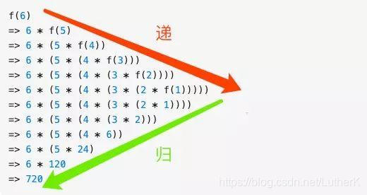
阶乘函数可递归地定义为：

Slide 31
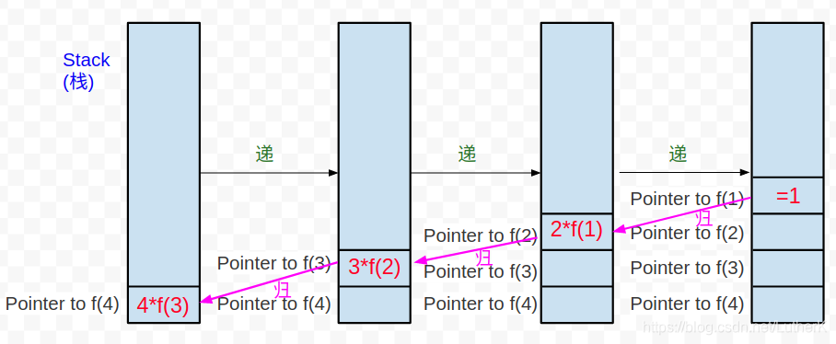
递归其实可以看做两部分操作，一步步去寻求子问题的解（直到满足限制条件，如n==1，得f(1)=1）是“递”；得到最基本的子问题的解之后，再一步步返回求上一层的解是“归”。
函数的递归要利用到“栈”，通过“栈”的进栈和出栈操作实现
“递归”过程。
“递”的过程会将函数的地址、参数等进栈（push）保存（以
便“归”的时候找到之前执行到的位置），然后再一步步“归”，
“归”的过程，用出栈（pop）操作实现。

Slide 32
递归小结
解决方法：在递归算法中消除递归调用，使其转化为非递归算法。
1、采用一个用户定义的栈来模拟系统的递归调用工作栈。该方法通用性强，但本质上还是递归，只不过人工做了本来由编译器做的事情，优化效果不明显。
2、通过变换能将一些递归转化为迭代求出结果。
后两种方法在时空复杂度上均有较大改善，但其适用范围有限。

Slide 33
分治法基本思想
将一个难以直接解决的大问题，分割成一些规模较小的k个相同问题，以便各个击破，分而治之。
对这k个子问题分别求解。如果子问题的规模仍然不够小，则再划分为若干个子问题，如此递归的进行下去，直到问题规模足够小，很容易求出其解为止。
将求出的小规模的问题的解合并为一个更大规模的问题的解，自
底向上逐步求出原来问题的解。
递归是实现分治算法思想的技术。
Sort（a[ ], n）
T(n)
=
n
…
Sort（a[ ], n/2）
Sort（a[ ], n/2）
n/2
n/2
n/2
n/2
…
Sort（a[ ], n/4）
Sort（a[ ], n/4）
T(n/4)
T(n/4)
T(n/4)
T(n/4)
T(n/4)
T(n/4)
T(n/4)
T(n/4)
T(n/4)
T(n/4)
T(n/4)
T(n/4)
T(n/4)
T(n/4)
T(n/4)
T(n/4)
Notes:
由分治法产生的子问题往往是原问题的较小模式，这就为使用递归技术提供了方便。
反复应用分治手段，可使子问题与原问题类型一致而其规模不断缩小，最终使子问题缩小到很容易直接求解。这自然导致递归过程的产生。

Slide 34
分治法的适用条件
分治法所能解决的问题一般具有以下几个特征：
该问题的规模缩小到一定的程度就可以容易地解决；
该问题可以分解为若干个规模较小的相同问题；
因为问题的计算复杂性一般是随着问题规模的增加而增加，大部分问题满足这个特征。
这条特征是应用分治法的前提，它也是大多数问题可以满足的，此特征反映了递归思想的应用

Slide 35
利用该问题分解出的子问题的解可以合并为该问题的解；
能否利用分治法完全取决于问题是否具有这条特征，如果具备了前两条特征，而不具备第三条特征，则可以考虑贪心算法或动态规划。
合并排序

Slide 36
该问题所分解出的各个子问题是相互独立的，即子问题之间不包含公共的子问题，用分治法较好。
如果各子问题是不独立的，则分治法要做许多不必要的工作，重复地解公共的子问题，此时虽然也可用分治法，但一般用动态规划较好。

Slide 37
T(n)
=
n
n/2
n/2
n/2
n/2
T(n/4)
T(n/4)
T(n/4)
T(n/4)
T(n/4)
T(n/4)
T(n/4)
T(n/4)
T(n/4)
T(n/4)
T(n/4)
T(n/4)
T(n/4)
T(n/4)
T(n/4)
T(n/4)
子问题之间相互独立
T(n)
n
=
n/2
n/2
n/2
n/2
T(n/4)
T(n/4)
T(n/4)
T(n/4)
T(n/4)
T(n/4)
T(n/4)
T(n/4)
T(n/4)
T(n/4)
T(n/4)
子问题之间不相互独立

Slide 38
分治法的基本步骤
| P | 表示问题的规模，n0是规模的阈值，表示当问题P的规模不超过n0时，直接用adhoc(P)算法求解，不必继续分解。
divide-and-conquer(P)
{
if ( | P | <= n₀) adhoc(P); //解决小规模的问题, adhoc(P)是基本子算法
divide P into smaller subinstances P₁,P₂,...,P_{k}；//分解问题
for (i=1,i<=k,i++)
y_{i}=divide-and-conquer(P_{i}); //递归的解各子问题
return merge(y₁,...,y_{k}); //将各子问题的解合并为原问题的解
}
实践表明，在用分治法设计算法时，最好使子问题的规模大致相同。即将一个问题分成大小相等的k个子问题的处理方法是行之有效的。这种使子问题规模大致相等的做法是出自一种平衡(balancing)子问题的思想，它几乎总是比子问题规模不等的做法要好。

Slide 39
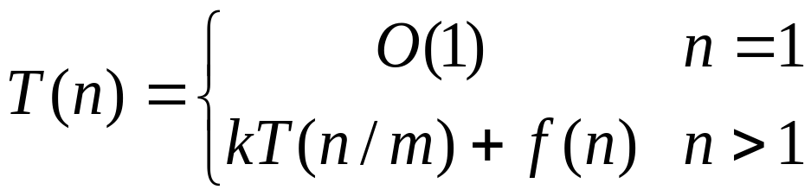
T(n)
divide-and-conquer(P)
{
if ( | P | <= n₀) adhoc(P);
divide P into smaller subinstances P₁,P₂,...,P_{k}；
for (i=1, i<=k, i++)
y_{i}=divide-and-conquer(P_{i});
return merge(y₁,...,y_{k});
}
分治法的复杂性分析
O(1)
kT(n/m)
T(n/m)
f(n)
分治法将规模为n的问题, 分成k个规模为n／m的子问题去解。
设分解规模阀值n₀=1，且adhoc解规模为1的问题耗费1个单位时间。
再设将原问题分解（ divide ）为k个子问题,以及用merge将k个子问题的解合并（merge）为原问题的解,需用f(n)个单位时间。

Slide 40
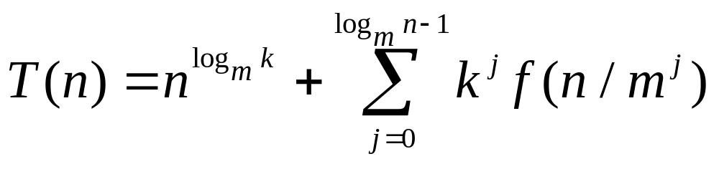
用T(n)表示该分治法解规模为|P|=n的问题所需的计算时间，则有：
通过迭代法求得方程的解：

Slide 41
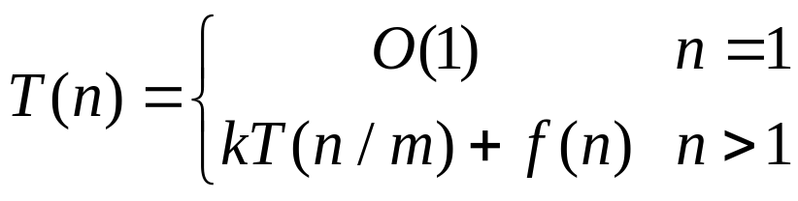

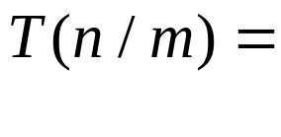
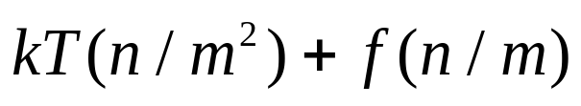
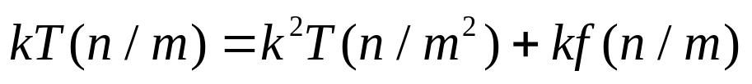
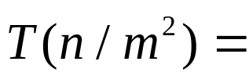
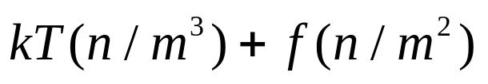
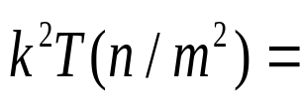
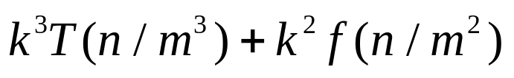
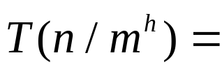

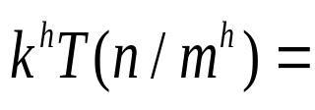
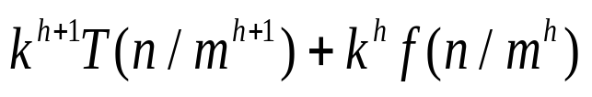
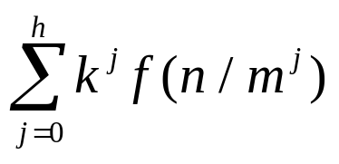

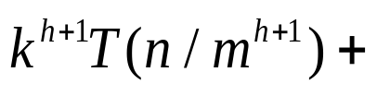
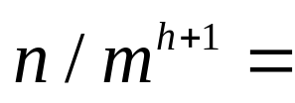

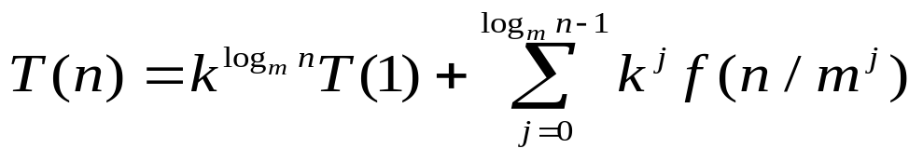
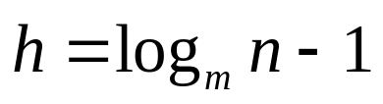
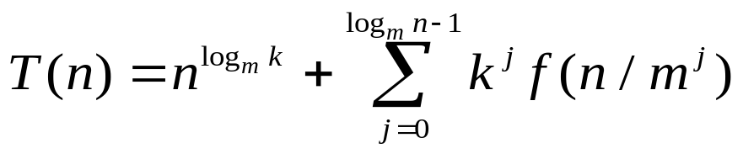
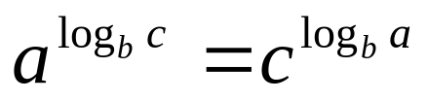
…
…

Slide 42
二分搜索技术
给定已按升序排好序的n个元素a[0:n-1]，现要在这n个元素中找出一特定元素x。
分析：
是否满足分治法的特征？
该问题的规模缩小到一定的程度就可以容易地解决；
该问题可以分解为若干个规模较小的相同问题;
分解出的子问题的解可以合并为原问题的解；
分解出的各个子问题是相互独立的。

Slide 43
二分搜索技术
给定已按升序排好序的n个元素a[0:n-1]，现要在这n个元素中找出一特定元素x。
特征1：该问题的规模缩小到一定的程度就可以容易地解决；
分析：如果n=1即只有一个元素，则只要比较这个元素和x就可以确定x是否在表中。因此这个问题满足分治法的第一个适用条件
该问题的规模缩小到一定的程度就可以容易地解决；

Slide 44
特征2：该问题可以分解为若干个规模较小的相同问题;
特征3：分解出的子问题的解可以合并为原问题的解；
分析：比较x和a的中间元素a[mid],mid=(left+right)/2
若x=a[mid]，则x在L中的位置就是mid；
如果x<a[mid]，则x在a[mid]的前面；
如果x>a[mid]，则x在a[mid]的后面。
无论在哪部分查找x，其方法都和在a中查找x一样，只不过是查找的规模缩小了。这就说明此问题满足分治法的第二个和第三个适用条件:
该问题可以分解为若干个规模较小的相同问题;
分解出的子问题的解可以合并为原问题的解；

Slide 45
特征4：分解出的各个子问题相互独立。
分析：很显然此问题分解出的子问题相互独立，即在a[mid]的前面或后面查找x是独立的子问题，因此满足分治法的第四个适用条件:
a[0,…, mid-1,mid, mid+1,…,n]
分解出的各个子问题是相互独立的。

Slide 46
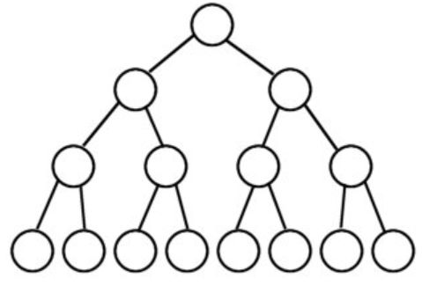
二分搜索技术
给定已按升序排好序的n个元素a[0:n-1]，现要在这n个元素中找出一特定元素x。
基于分支法，容易设计出二分搜索算法：
template<class Type>
int BinarySearch(Type a[ ], const Type& x, int l, int r)
{
while (r >= l){
int m = (l+r)/2;
if (x == a[m]) return m;
if (x < a[m]) r = m-1; else l = m+1;
}
return -1;
}
算法复杂度分析：
每执行一次算法的while循环， 待搜索数组的大小减少1/2。因此，在最坏情况下，while循环被执行了O(logn) 次。循环体内运算需要O(1) 时间，因此整个算法在最坏情况下的计算时间复杂性为O(logn) 。

Slide 47
是否满足分治法的特征？
该问题的规模缩小到一定的程度就可以容易地解决；
该问题可以分解为若干个规模较小的相同问题;
分解出的子问题的解可以合并为原问题的解；
分解出的各个子问题是相互独立的。

Slide 48
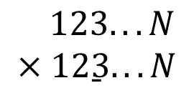

大整数的乘法
设计一个算法，进行两个n位二进制大整数的乘法运算
小学的方法：O(n²) ✗效率太低
分治法: 设X和Y为n位二进制整数
复杂度分析
n/2位
n/2位
X =
Y =
X = a 2^{n/2} + b Y = c 2^{n/2} + d
XY = ac 2^{n} + (ad+bc) 2^{n/2} + bd
a
b
T(n)=O(n²) ✗没有改进 加法、移位用O(n)
c
d

Slide 49

大整数的乘法
XY = ac 2^{n} + (ad+bc) 2^{n/2} + bd
请设计一个有效的算法，可以进行两个n位二进制大整数的乘法运算
复杂度分析
小学的方法：O(n²) ✗效率太低
分治法:
XY = ac 2^{n} + (ad+bc) 2^{n/2} + bd
O(n²)
✗效率太低
为了降低时间复杂度，必须减少乘法的次数。
T(n)=O(n^{log3}) =O(n^{1.59})✓较大的改进
1. XY = ac 2^{n} + ((a-b)(d-c)+ac+bd) 2^{n/2} + bd
2. XY = ac 2^{n} + ((a+b)(d+c)-ac-bd) 2^{n/2} + bd
细节问题：两个XY的复杂度都是O(n^{log3})，但考虑到a+b,d+c可能得到m+1位的结果，使问题的规模变大，故不选择第2种方案。
Notes:
一个（十进制的）数，在电脑里面都可以按二进制表示。 比如数字8， 二进制就是1000. 左移一位，1000 << 1 = 0001 0000 = 16, 因此就是=8×2；同理右移一位， 1000 >> 1 = 0100 = 4, 就是8÷2.

Slide 50
大整数的乘法
请设计一个有效的算法，可以进行两个n位大整数的乘法运算
小学的方法：O(n²) ✗效率太低
分治法: O(n^{1.59}) ✓较大的改进
更快的方法??
如果将大整数分成更多段，用更复杂的方式把它们组合起来，将有可能得到更优的算法。
Notes:
最终的，这个思想导致了快速傅利叶变换(Fast Fourier Transform)的产生。该方法也可以看作是一个复杂的分治算法。

Slide 51
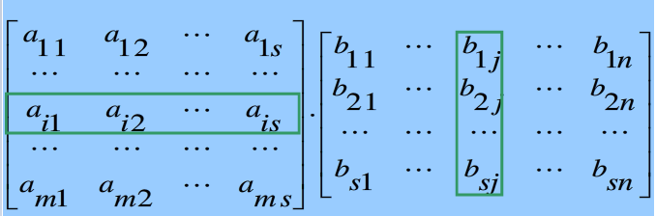
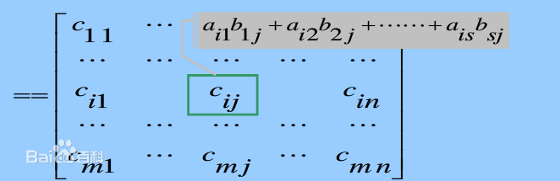
Strassen矩阵乘法
m×s
s×n
m×n

Slide 52
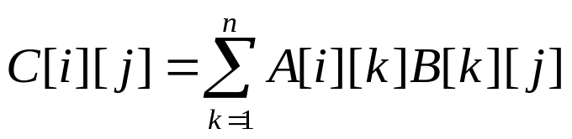
Strassen矩阵乘法
A和B的乘积矩阵C中的元素C[i,j]定义为:
若依此定义来计算A和B的乘积矩阵C，则每计算C的一个元素C[i][j]，需要做n次乘法和n-1次加法。因此，算出矩阵C的n²个元素所需的计算时间为O(n³)
传统方法：O(n³)

Slide 53






Strassen矩阵乘法
传统方法：O(n³)
分治法:
使用与上例类似的技术，将矩阵A，B和C中每一矩阵都分块成4个大小相等的子矩阵。由此可将方程C=AB重写为：
由此可得：
复杂度分析
T(n)=O(n³) 加法用O(n²)

Slide 54
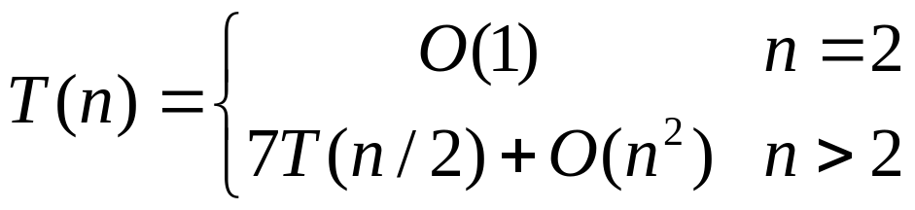











复杂度分析
T(n)=O(n^{log7}) =O(n^{2.81})✓较大的改进
Strassen矩阵乘法
传统方法：O(n³)
分治法:
为了降低时间复杂度，必须减少乘法的次数。

Slide 55
Strassen矩阵乘法
传统方法：O(n³)
分治法: O(n^{2.81})
更快的方法??
Hopcroft和Kerr已经证明(1971)，计算2个２×２矩阵的乘积，7次乘法是必要的。因此，要想进一步改进矩阵乘法的时间复杂性，就不能再基于计算2×2矩阵的7次乘法这样的方法了。或许应当研究３×３或５×５矩阵的更好算法。
在Strassen之后又有许多算法改进了矩阵乘法的计算时间复杂性。目前最好的计算时间上界是 O(n^{2.376})
是否能找到O(n²)的算法？

Slide 56


棋盘覆盖
在一个2^{k}×2^{k} 个方格组成的棋盘中，恰有一个方格与其它方格不同，称该方格为一特殊方格，且称该棋盘为一特殊棋盘。
问题: 用4种不同形态的L型骨牌, 覆盖给定特殊棋盘上除特殊方格以外的所有方格，且任何2个L型骨牌不得重叠。

Slide 57
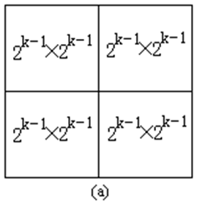
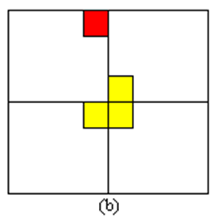
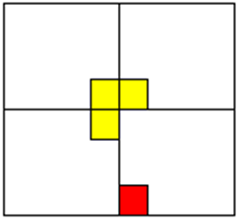
当k>0时，将2^{k}×2^{k}棋盘分割为4个2^{k-1}×2^{k-1} 子棋盘, Figure (a)所示。
特殊方格必位于4个较小子棋盘之一中，其余3个子棋盘中无特殊方格。
为将无特殊方格子棋盘转化为特殊棋盘，可以用一个骨牌覆盖3个较小棋盘的会合处，如 Figure(b)所示，从而将原问题转化为4个较小规模的棋盘覆盖问题。
递归地使用这种分割，直至棋盘简化为棋盘2¹×2¹。

Slide 58
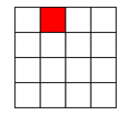
(tr, tc)表示棋盘左上角方格坐标(行号，列号)
棋盘覆盖
(dr, dc)表示特殊方格坐标(行号，列号)
void chessBoard(int tr, int tc, int dr, int dc, int size)
{
size表示棋盘的大小, size=2^{k} ，
k≥0.
if (size == 1) return;
int t = tile++, // L型骨牌号
s = size/2; // 分割棋盘
(dr, dc)
// 覆盖左上角子棋盘
if ( && )
// 特殊方格在此棋盘中
else {// 此棋盘中无特殊方格
// 用 t 号L型骨牌覆盖右下角
board[ ][ ] = t;
// 覆盖其余方格
chessBoard( , , , , );}
(tr, tc)
0
1
2
3
dr < tr + s
dc < tc + s
0
chessBoard( , , , , );
tr
tc
dr
dc
s
1
size
tr + s - 1
tc + s - 1
2
tr
tc
tr+s-1
tc+s-1
s
// 覆盖右上角子棋盘
if ( && )
// 特殊方格在此棋盘中
else {// 此棋盘中无特殊方格
// 用 t 号L型骨牌覆盖左下角
3
dr < tr + s
dc >= tc + s
dc
chessBoard( , , , , );
tr
tc+s
dr
s
Notes:
我们可以用递归来完成分治的任务。每次递归divide(zx,zy,si,x,y)，(zx,zy)为子棋盘左上角坐标,si为子棋盘大小，因为棋盘总为正方形，所以si为边长，那么前3个参数就确定了子棋盘的位置和大小；(x,y)表示子棋盘中特殊方格的位置，这个位置是由上层递归分配骨牌后决定的。以此为标准。
递归流程为：
①判断边界，若当前棋盘大小为1，则无法再分割，递归结束。
②定子棋盘中心位置。
③判断特殊方格所在位置（左上，右上，左下，或右下）。
④根据特殊方格位置确定所选L型骨牌，原特殊方格和三个L型骨牌的方格分别为四个子棋盘的特殊方格。
⑤依据④中判断，按编号填充棋盘。
⑥4次递归，分别对应四个子棋盘。

Slide 59
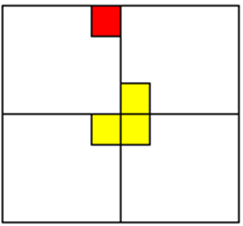
board[ ][ ] =r;
// 覆盖其余方格
chessBoard( , , , , );}
}
tr + s - 1
tc + s
tr
tc+s
tr+s-1
tc+s
s
(dr, dc)
(tr, tc)
0
1
2
3
// 覆盖左下角子棋盘
if (dr >= tr + s && dc < tc + s)
// 特殊方格在此棋盘中
chessBoard(tr+s, tc, dr, dc, s);
else {// 用 t 号L型骨牌覆盖右上角
board[tr + s][tc + s - 1] = t;
// 覆盖其余方格
chessBoard(tr+s, tc, tr+s, tc+s-1, s);}
0
1
size
2
// 覆盖右下角子棋盘
if (dr >= tr + s && dc >= tc + s)
// 特殊方格在此棋盘中
chessBoard(tr+s, tc+s, dr, dc, s);
else {// 用 t 号L型骨牌覆盖左上角
board[tr + s][tc + s] = t;
// 覆盖其余方格
chessBoard(tr+s, tc+s, tr+s, tc+s, s);}
3

Slide 60
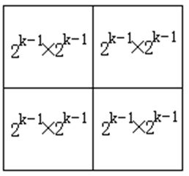

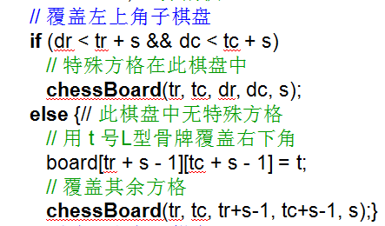
设T(k)是算法chessBoard覆盖一个2^{k}×2^{k}棋盘所需的时间
复杂度分析
T(n)=O(4^{k}) 渐进意义下的最优算法
推导过程: 原式等价于 T(k)=4T(k-1)+1
递推得: 4T(k-1)=
T(k)= 4²T(k-2)+4 +1
又有: 4²T(k-2)=4³T(k-3)+4²
故 T(k)= 4³T(k-3)+4²+4+1
………………….
T(k)=4^{k}T(0)+4^{k-1}+…+4+1=O(4^{k})
4(4T(k-2)+1)
=4²T(k-2)+4

Slide 61
2.7 合并排序(1) 用分治策略进行排序
基本思想：将n个元素分成2个大小相同的子集合，分别对子集合进行排序，最终将排好序的子集合合并为有序集合。n=1时中止。

Slide 62
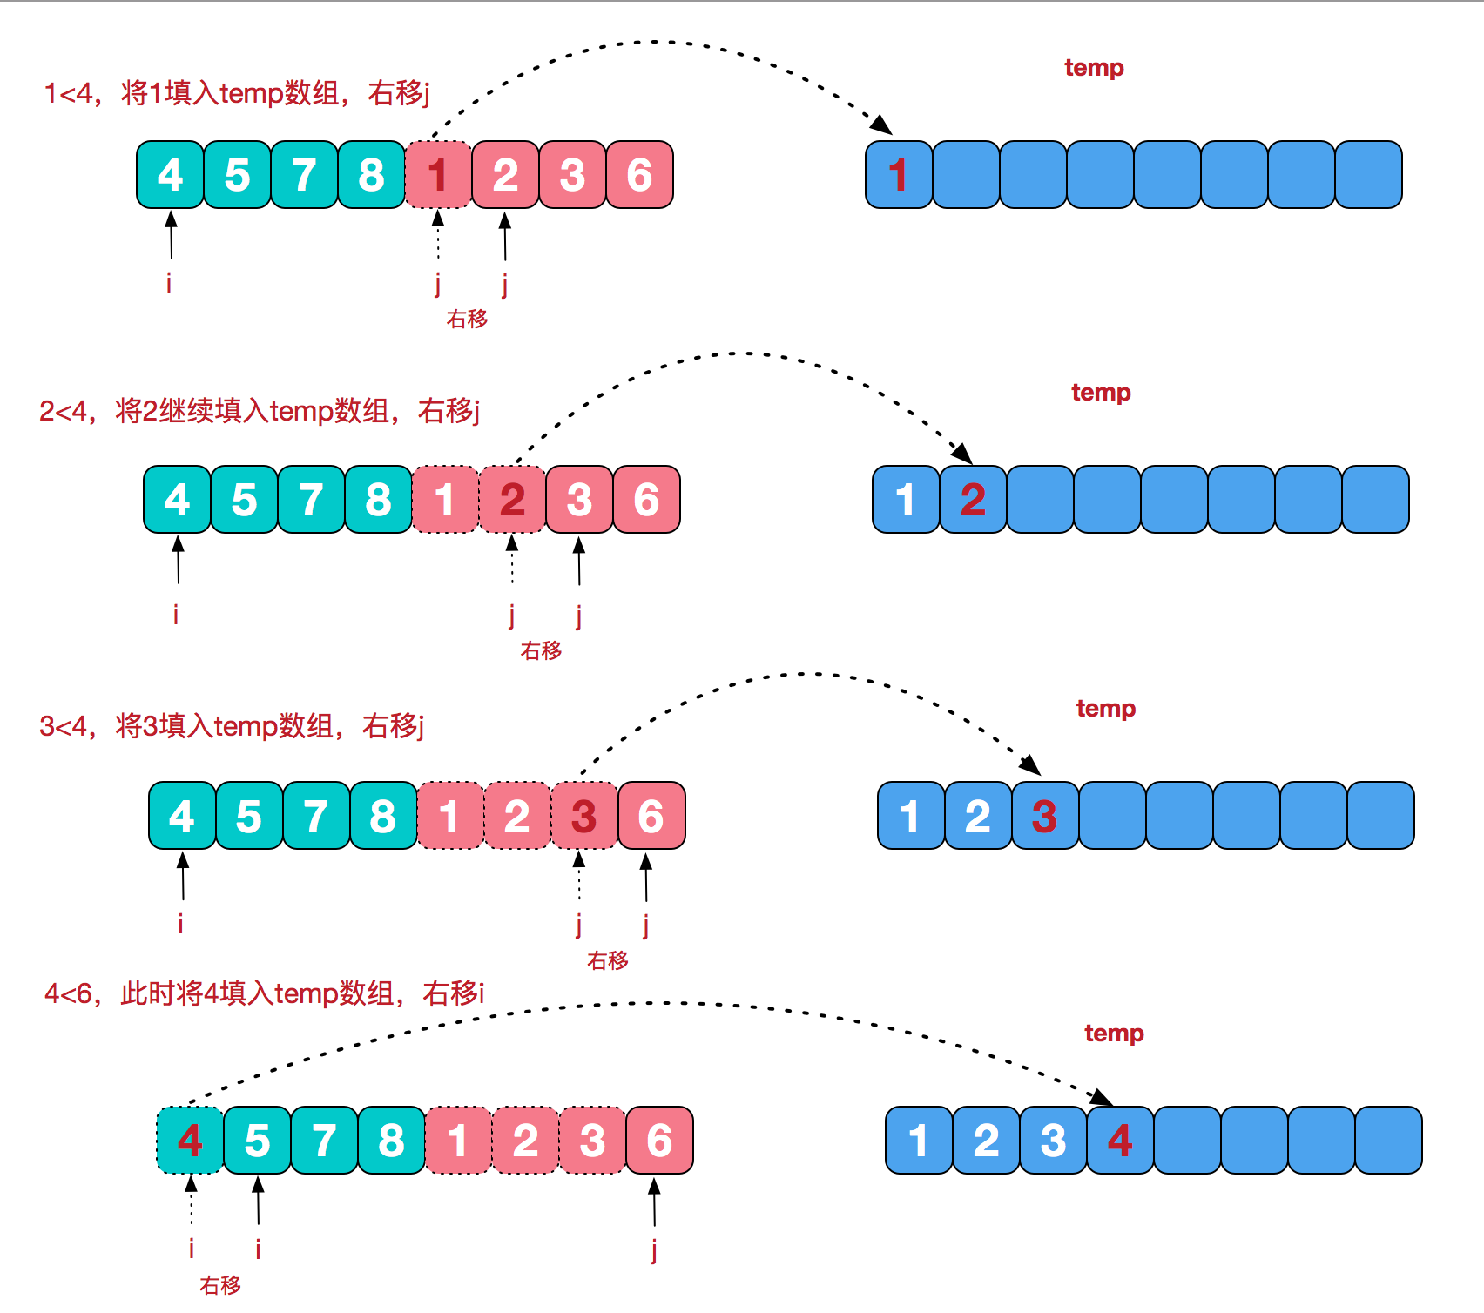
合并过程时间复杂性：O(n)

Slide 63
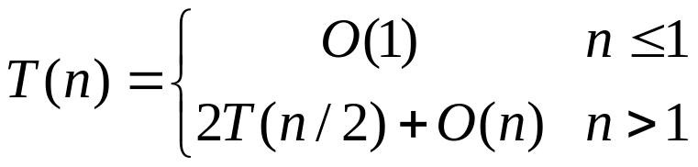
复杂度分析
T(n)=O(nlogn) 渐进意义下的最优算法
2.7 合并排序(1) 用分治策略进行排序
基本思想：将n个元素分成2个子集合，分别对子集合进行排序，最终将排好序的子集合合并为有序集合。n=1时中止。
T(n)
void MergeSort(Type a[ ], int left, int right)
{
if (left<right) {//至少有2个元素
int i=(left+right)/2; //取中点
mergeSort(a, left, i);
mergeSort(a, i+1, right);
merge(a, b, left, i, right); //将排好序的集合合并到数组b
copy(a, b, left, right); //复制回数组a
}
}
T(n/2)
T(n/2)
O(n)
O(n)

Slide 64

复杂度分析
T(n)=O(nlogn) 渐进意义下的最优算法
解法一: 原式等价于 T(n)=2T(n/2)+n
递推得: 2T(n/2)=2(2T(n/2²)+n/2)=2²T(n/2²)+n
T(n)= 2²T(n/2²)+2n
又有: 2²T(n/2²)=2³T(n/2³)+n
故 T(n)= 2³T(n/2³)+3n
………………….
T(n)=2^{k}T(n/2^{k})+kn
令k=logn，即n/2^{k}=1 得：
T(n)=nT(1)+nlogn=O(nlogn)

Slide 65
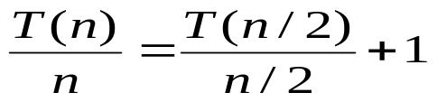
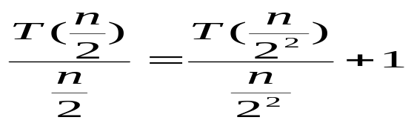
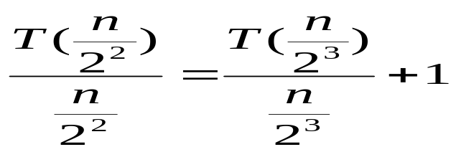
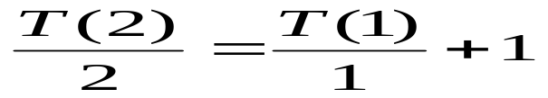
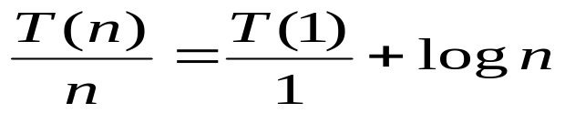
解法二: 原式等价于 T(n)=2T(n/2)+n
两边同除n得:
上述方程对2的幂的任意n是成立的.
递推得:
上述方程两端分别相加得:
T(n)=n+nlogn=O(nlogn)

Slide 66
2.7 合并排序(1) 用分治策略进行排序
基本思想：将n个元素分成2个大小相同的子集合，分别对子集合进行排序，最终将排好序的子集合合并为有序集合。n=1时中止。

Slide 67
2.7 合并排序(2)
思想：相邻元素（子数组段）两两配对，用合并算法将其排序，直至整个数组排好序。
算法mergeSort的递归过程可以消去，P₂₀程序。
初始序列
[49] [38] [65] [97] [76] [13] [27]
第一步
[38 49] [65 97] [13 76] [27]
第二步
[38 49 65 97] [13 27 76]
第三步
[13 27 38 49 65 76 97]

Slide 68
2.7 合并排序(3) 自然排序
自然排序是合并排序算法的一个变形。e.g.{4,8,3,7,1,5,6,2}
1.用一次对初始数组的扫描找出所有已排好序的子数组段;{4,8},{3,7},{1,5,6},{2}
2.将相邻排好序的数组两两合并,直至完成整个数组的排序. {3,4,7,8},{1,2,5,6}, …………
算法MergeSort平均时间复杂度：O(nlogn)
最好时间复杂度：O(n) （初始已排好序）
logn次
合并
自然排序，初始已排好序

Slide 69


2.8 快速排序
{6, 7, 5, 2, 5, 8 }
初始序列
i
j
基于分治策略的排序
在快速排序中，记录的比较和交换是从两端向中间进行的，关键字较大（小）的记录一次就能交换到后（前）面单元，总的比较和移动次数较少。
{6, 7, 5, 2, 5, 8}
j--;
{6, 5, 5, 2, 7, 8}
i++;
{6, 5, 5, 2, 7, 8}
j--;
{2, 5, 5, 6, 7, 8}
i++;
一次快速排序算法：
int q=Partition(a, p, r);
{2, 5, 5} 6 {7, 8}
完成
j

Slide 70
2.8 快速排序
{2, 5, 5} 6 {7, 8}
p
q
r
基于分治策略的排序
在快速排序中，记录的比较和交换是从两端向中间进行的，关键字较大（小）的记录一次就能交换到后（前）面单元，总的比较和移动次数较少。
基本思想：对于输入子数组a[p: r]
分解: 以a[p]为基准元素将a[p: r]划分成三段a[p: q-1], a[q] 和a[q+1:r], 使得a[p: q-1]中任一元素<= a[q], a[q+1:r]中任一元素>= a[q]. q在划分过程中确定.
递归求解: 分别对a[p: q-1]和a[q+1:r]进行递归排序.
合并: 将排好序的a[p: q-1]和a[q+1:r]直接合并, 即得a[p: r].
template<class Type>
void QuickSort (Type a[ ], int p, int r)
{
if (p<r) {
int q=Partition(a,p,r);
QuickSort (a,p,q-1); //对左半段排序
QuickSort (a,q+1,r); //对右半段排序
}
}

Slide 71
分解并确定基准元素:
template<class Type>
int Partition (Type a[ ], int p, int r)
{
int i = p, j = r + 1;
Type x=a[p];
// 将< x的元素交换到左边区域
// 将> x的元素交换到右边区域
while (true) {
while (a[++i] <x);
while (a[- -j] >x);
if (i >= j) break;
Swap(a[i], a[j]);
}
a[p] = a[j];
a[j] = x;
return j;
}
{6, 7, 5, 2, 5, 8 }
初始序列
i
j
{6, 7, 5, 2, 5, 8}
j--;
{6, 5, 5, 2, 7, 8}
i++;
{6, 5, 5, 2, 7, 8}
j--;
{2, 5, 5, 6, 7, 8}
i++;
{2, 5, 5} 6 {7, 8}
完成
j
Partition时间复杂度：O(n)

Slide 72
分解并确定基准元素:
template<class Type>
int Partition (Type a[ ], int p, int r)
{
int i = p, j = r + 1;
Type x=a[p];
// 将< x的元素交换到左边区域
// 将> x的元素交换到右边区域
while (true) {
while (a[++i] <x);
while (a[- -j] >x);
if (i >= j) break;
Swap(a[i], a[j]);
}
a[p] = a[j];
a[j] = x;
return j;
}
快速排序最坏情况
{ 6, 5, 4, 3, 2，1 }
初始序列
i
j
{6, 5, 4, 3, 2, 1}
{6, 5, 4, 3, 2, 1}
{1, 5, 4, 3, 2, 6}
{1, 5, 4, 3, 2} {6}

Slide 73
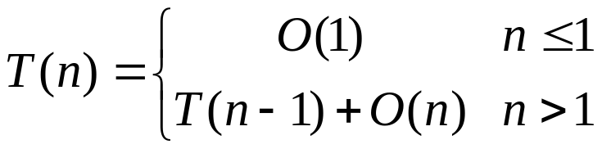
时间复杂度分析
template<class Type>
void QuickSort (Type a[ ], int p, int r)
{
if (p<r) {
int q=Partition(a,p,r);
QuickSort (a,p,q-1); //对左半段排序
QuickSort (a,q+1,r); //对右半段排序
}
}
最坏时间复杂度分析
T(n)=O(n²)
平均时间复杂度分析
T(n)=O(nlogn) 渐进意义下的最优算法

Slide 74
{ 6, 5, 4, 3, 2，1 }
初始序列
i
j
快速排序算法的性能取决于划分的对称性。
通过修改算法partition，可以设计出采用随机选择策略的快速排序算法。
在快速排序算法的每一步中，当数组还没有被划分时，可以在a[p:r]中随机选出一个元素作为划分基准，这样可以使划分基准的选择是随机的，从而可以期望划分是较对称的。
最坏时间复杂度：O(n²)
平均时间复杂度：O(nlogn)
template<class Type>
int RandomizedPartition (Type a[ ], int p, int r)
{
int i = Random(p,r);
Swap(a[i], a[p]);
return Partition (a, p, r);
}

Slide 75
2.9 线性时间选择
问题：给定线性序集中n个元素和一个整数k，1≤k≤n，要求找出这n个元素中第k小的元素。在线性时间内O（n）？
k=1; 最小元素 O(n)
k=n; 最大元素 O(n)
k=(n+1)/2: 中位数 O(n)?
中位数：按顺序排列的一组数据中居于中间位置的数
{ 9, 8, 3, 12, 1}

Slide 76




线性时间选择问题的分治法：
思想：对输入数组递归划分，但仅对划分出的子数组之一进行递归处理。
模仿快速排序算法，找第k小元素。
线性时间选择算法
template<class Type>
Type RandomizedSelect(Type a[ ], int p, int r, int k)
{
//一次快速排序，随机选择基准元素，划分数组
int i=RandomizedPartition(a,p,r),
if ( ) return RandomizedSelect(a, , , );
else return RandomizedSelect(a, , , );
}
if (p==r) return a[p];
{2, 5, 5 , 6} {7, 8}
p
i
r
j=i-p+1;
// j为a[p,i]中元素个数
k<=j
p
i
k
//返回第 k-j小元素
i+1
r
k-j

Slide 77













平均时间复杂度分析
// T(n)
// O(1)
原式等价于:
// O(n)
// O(1)
// T(n/2)
…
可以证明，算法randomizedSelect可以在O(n)平均时间内找出n个输入元素中的第k小元素。

Slide 78

最坏时间复杂度分析
在最坏情况下（如：找最小，但总在最大处划分），算法randomizedSelect需要O(n²)计算时间。
最坏时间复杂度分析
T(n)=O(n²)

Slide 79

若能在O(n)内找到一个划分基准，使得所划分的2个子数组长度，都至少为原数组长度的ε倍(0<ε <1 )，则在最坏情况下用O(n)时间完成选择任务。
9n/10
1n/10
例如，若ε=9/10，算法递归调用所产生的子数组的长度至少缩短1/10。所以，在最坏情况下，找第k小的选择算法所需的计算时间T(n)满足递归式T(n)≤T(9n/10)+O(n) 。
由此可得T(n)=O(n)。

Slide 80

定义查找第k小元素算法为 Select(Type a[], int p, int r, int k) 。
将n个输入元素划分成⎡n/5⎤个组，每组5个元素，只可能有一个
组不是5个元素。
用任意一种排序算法，将每组中的元素排好序，并取出每组的
中位数，共⎡n/5⎤个。
递归调用算法select来对⎡n/5⎤个组按照中位数排序，同时，找
出这⎡n/5⎤个中位数元素的中位数。
如果⎡n/5⎤是偶数，就找它的2个中位数中较大的一个。以这个
元素作为划分基准。
寻找划分基准-O(n)算法
将中位数的中位数x，
作为基准元素

Slide 81





X
组中除了中位数，小于基准x的元素个数至少有：
在每一组中有2个
元素小于本组的中
位数
中位数中小于基准x的个数至少为：
因此，小于基准x的元素个数至少为：

Slide 82

同理，大于基准x的元素个数至少为：
而当n≥75时，3(n-5)/10≥n/4。所以，按此基准划分所得的2个子数组的长度都至少缩短1/4。
n/4
3n/4

Slide 83





Slide 84


Type Select(Type a[], int p, int r, int k)
{ if (r-p<75) {
用某个简单排序算法对数组a[p:r]排序;
return a[p+k-1];
};
for ( int i = 0; i<=(r-p-4)/5; i++ ) // i代表组数
{//将元素每5个分成一组，分别排序
BubbleSort(a, p+5*i, p+5*i+4);
//将该组中位数与a[p+i]交换位置,即： 将a[p+5*i] 至
a[p+5*i+4]的第3小元素与a[p+i]交换位置;
Swap(a[p+5*i+2], a[p+i]); } //
//找中位数的中位数
Type x = Select(a, p, p+(r-p-4)/5, (r-p+6)/10); //
int i=Partition(a, p, r, x), //
j=i-p+1; // j为a[p,i]中元素个数
if (k<=j) return Select(a, p, i, k);
else return Select(a,i+1,r,k-j);
}
// T(n)
// O(1)
// O(1)
O(n)
T(n/5)
O(n)
// T(3n/4)
Notes:
BubbleSort(a,p+5*i,p+5*i+4);
Swap(a[p+5*i+2],a[p+i]);

Slide 85

设找第K小元素的算法的时间复杂性是: T(n)
找中位数的中位数:
T(n/5)
调用快速排序partition函数对每个数组进行排序:
O(n):
按照上述方法所选的基准x进行划分，得到的两个子数组分
别至多有3n/4个元素：
T(3n/4)
复杂度分析
解此递归式：T(n)=O(n)

Slide 86
2.10 最接近点对问题
给定平面上n个点，找其中一对点，使得在n个点组成的点对中，该点对间的距离最短。
可能有多个解，只找一个。
普通做法O(n²)
下界Ω(nlogn)
寻找一个Θ(nlogn)时间的算法?

Slide 87
2.10 最接近点对问题
【问题描述】
在应用中，常用诸如点、圆等简单的几何对象来代表现实世界中的实体。
例如，在空中交通控制问题中，若将飞机作为空间中移动的一个点来看，则具有最大碰撞危险的两架飞机，就是这个空间中最接近的一对点。
这类问题是计算几何学中研究的基本问题之一。我们着重考虑平面上的最接近点对问题。

Slide 88
最接近点对问题
问题提法：给定平面上n个点，找其中的一对点，使得在n个点所组成的所有点对中，该点对间的距离最小。
说明：
  严格来讲，最接近点对可能多于一对，为简便起见，我们只找其中的一对作为问题的解。
  一个简单的做法是将每一个点与其他n-1个点的距离算出，找出最小距离的点对即可。该方法的时间复杂性是T(n)=O(n²)，效率较低。
  已经证明，该算法的计算时间下界是Ω(nlogn)。

Slide 89
蛮力算法
算法 BruteForceClosestPoints(P)
//输入:一个n(n≥2)个点的列表P,P₁=(x1,y1)….,P_{n}=(x_{n},y_{n})
//输出:两个最近点的下标,index1和index2
dmin=∞
for i= 1 to n-1 do
for j= i+1 to n do
d=sqrt((x_{i}-x_{j})²+(y_{i}-y_{j})²)
if d<dmin
dmin=d ; index1=i ; index2=j
return index1,index2
总结:此算法的时间复杂度是O(n²)

Slide 90
一维空间找最接近点对
怎么样在一条线上找最邻近的点对?
(1)用O(nlogn)时间对它们排序。
(2)走过排好序的表,计算每一个点到跟在它后面的点的距离,容易看出这些距离的最小值.时间复杂性为：n-1。
故T (n)= O(nlogn)+(n-1)= O(nlogn)
显然，这种方法不能推广到二维的情形。
故尝试用分治法 来求解，并希望推广到二维的情形。
将S中n个点退化为x轴上的n个实数 x₁, x₂, …, x_{n}。

Slide 91

分治策略------ 一维情形
分治：将平面上n个点的集合S分成两个子集S1和S2, 每个子集约n/2个点。在S1和S2中递归地求最接近点对。
但如何实现合并？若两个点分别在S1和S2中，合并过程就很复杂。
假设用x轴上某个点m，将S划分为2个子集S1和S2 ，基于平衡子问题的思想，用S中各点坐标的中位数来作分割点。
递归：递归地在S1和S2上找出其最接近点对{p1,p2}和{q1,q2}，并设d=min{|p1-p2|,|q1-q2|}；
合并：S中的最接近点对或者是{p1,p2}，或者是{q1,q2}，或者是某个{p3,q3}，其中p3∈S1且q3∈S2。
能否在线性时间内找到p3,q3？

Slide 92
d=min{|p1-p2|,|q1-q2|}
d
d
•
若S的最接近点对是{p3,q3}，即|p3-q3|<d，则p3和q3两者与m的距离不超过d，即p3∈(m-d,m]，q3∈(m,m+d]。
(m-d,m]中至多包含S中的一个点。
由图看出，如果(m-d,m]中有S中的点，则此点就是S₁中最大点。
同理，(m,m+d]中至多包含S中的一个点。
由图看出，如果(m, m+d]中有S中的点，则此点就是S₂中最小点。
因此，用线性时间就能找到 (m-d,m]和(m,m+d]中所有点，即p3和q3。从而我们用线性时间就可以将S₁的解和S₂的解合并成为S的解。合并步可在O(n)时间完成。
选择分割点m，使S₁和S₂的点大致相同。m可选为各点坐标的中位数。

Slide 93

public static double Cpair1(S,d) //找S中最接近点对的距离d
{
n=|S|; //S中点的个数
if(n<2)
d=∞；
m=S中各点坐标的中位数;
构造S1和S2;
//S1={x∈S|x<=m},S2={x∈S|x>m}
Cpair1(S1,d1);
Cpair1(S2,d2);
p=max(S1);
q=min(S2);
d=min(d1,d2,q-p);
return true;
}
O(n)
2T(n/2)
O(n)
T(n)=O(nlogn)

Slide 94

下面来考虑二维情形
选取一垂直线 l: x=m 来作为分割直线，m为S中各点x坐标的中位数。由此将S分割为S1和S2。
递归地在S1和S2上找出其最小距离d1和d2，并设d=min{d1,d2}，S中的最接近点对或者是d，或者是某个{p, q}，其中p∈P1且q∈P2。
能否在线性时间内找到p, q？ (n/2)²对点
p
•
q

Slide 95




S1和S2上找出其最小距离d1和d2，并设d=min{d1,d2}
能否在线性时间内找到p3,q3？
鸽舍原理，也称“抽屉原理”或利克雷原则:
原理（一）：把多于n个的元素按任一确定的方式分成n个集合，那么一定至少有一个集合中，至少含有两个元素。
原理（二）：
把多于m×n个物体放到n个抽屉里，那么一定有一个抽屉里有m＋1个或者m＋1个以上的物体。
证明:将矩形R的长为2d的边3等分，将它的长为d的边2等分，由此导出6个(d/2)×(2d/3)的矩形。若矩形R中有多于6个S中的点，则由鸽舍原理易知至少有一个(d/2)×(2d/3)的小矩形中有2个以上S中的点。设u，v是位于同一小矩形中的2个点，则
•
•
v
q
•
•
u
distance(u,v)<d。这与d的意义相矛盾。

Slide 96
distance(p，q)＜d
为了确切地知道要检查哪6个点，可将p和P2中所有S2的点投影到垂直线l上。
能与p点一起构成最接近点对候选者的S2中点一定在矩形R中.
它们在直线l上的投影点, 距p在l上投影点的距离小于d。
投影点最多只有6个
若将P1和P2中所有S中点, 按其y坐标排序，则对P1中所有点，对排序点列作一次扫描，就可找出所有最接近点对的候选者。
对P1中每一点最多只要检查P2中排好序的相继6个点。
q
S₁
S₂

Slide 97


double cpair2(S)
{ n=|S|;
if (n < 2) return ;
1、m= S中各点x间坐标的中位数;
构造S1和S2；
//S1={p∈S|x(p)<=m},
S2={p∈S|x(p)>m}) // O(n)
2、d1=cpair2(S1);
d2=cpair2(S2);// 2T(n/2)
3、dm=min(d1,d2); // O(1)
4、设P1是S₁中距l距离在dm之内的所有点组成的集合； P2是S₂中距l的距离在dm之内所有点组成的集合；
将P1和P2中点依其y坐标值排序；
并设X和Y是相应的已排好序的点列；
//
5、通过扫描X以及对于X中每个点检查Y中与其距离在dm之内的所有点(最多6个)可以完成合并；
当X中的扫描指针逐次向上移动时，Y中的扫描指针可在宽为2dm的区间内移动；
设dl是按这种扫描方式找到跨越S1集合和S2集合的点对间的最小距离； // O(n)
6、d=min(dm,dl); // O(1)
return d;
}
优化：使用预排序对第4步优化，在使用分治法之前，预先将S中n个点依其y坐标值排好序，算法最优。
复杂度分析
T(n)=O(nlogn)
dm
dm

Slide 98
2.11 循环赛日程表
问题描述：
设有n(n = 2^{k})位选手参加网球循环赛，循环赛共进行n-1天，每位选手要与其他n-1位选手比赛一场，且每位选手每天必须比赛一场，且一天只能赛一场，不能轮空。设计满足上述要求的比赛日程表。
——每个选手必须与其他n-1个选手各赛一场；
——每个选手一天只能赛一场；
——循环赛一共进行n-1天。

Slide 99
解题思路
按分治策略，将所有的选手分为两半，n(=2^{k})个选手的比赛日程表就可以通过为n/2个选手设计的比赛日程表来决定。递归地用对选手进行分割，直到只剩下2个选手时，比赛日程表的制定就变得很简单。这时只要让这2个选手进行比赛就可以了。
选手
1天
2天
3天
4天
5天
6天
7天
1 | 2 | 3 | 4 | 5 | 6 | 7 | 8
2 | 1 | 4 | 3 | 6 | 5 | 8 | 7
3 | 4 | 1 | 2 | 7 | 8 | 5 | 6
4 | 3 | 2 | 1 | 8 | 7 | 6 | 5
5 | 6 | 7 | 8 | 1 | 2 | 3 | 4
6 | 5 | 8 | 7 | 2 | 1 | 4 | 3
7 | 8 | 5 | 6 | 3 | 4 | 1 | 2
8 | 7 | 6 | 5 | 4 | 3 | 2 | 1
第i行第j列的元素
表示: 第i个选手在
第j天比赛的选手号

Slide 100
解题思路
n(n = 2^{k})：
——每个选手必须与其他n-1个选手各赛一场；
——每个选手一天只能赛一场；
——循环赛一共进行n-1天。
问题描述：
具体
抽象
n=1
选手 | 第一天赛事
1
选手 | 第一天赛事
1
2
n=2
2
1

Slide 101
解题思路
n(n = 2^{k})：
——每个选手必须与其他n-1个选手各赛一场；
——每个选手一天只能赛一场；
——循环赛一共进行n-1天。
问题描述：
具体
抽象
选手 | 第一天 | 第二天 | 第三天
1 | 2
2 | 1
3
4
n=4
3
4
4
3
4
1
2
3
2
1

Slide 102
n(n = 2^{k})：
——每个选手必须与其他n-1个选手各赛一场；
——每个选手一天只能赛一场；
——循环赛一共进行n-1天。
n=8
选手 | 第一天 | 第二天 | 第三天 | 第四天 | 第五天 | 第六天 | 第七天
1 | 2 | 3 | 4 | 5 | 6 | 7 | 8
2 | 1 | 4 | 3 | 6 | 5 | 8 | 7
3 | 4 | 1 | 2 | 7 | 6 | 5 | 6
4 | 3 | 2 | 1 | 8 | 7 | 6 | 5
5 | 6 | 7 | 8 | 1 | 2 | 3 | 4
6 | 5 | 8 | 7 | 2 | 1 | 4 | 3
7 | 8 | 5 | 6 | 2 | 4 | 1 | 2
8 | 7 | 6 | 5 | 4 | 3 | 2 | 1

Slide 103
2.11 循环赛日程表
分治法在其他方面的应用:设计满足以下要求的比赛日程表：
(1)每个选手必须与其他n-1个选手各赛一次；
(2)每个选手一天只能赛一次；
(3)循环赛一共进行n-1天。
按分治策略，将所有的选手分为两半，n(=2^{k})个选手的比赛日程表就可以通过为n/2个选手设计的比赛日程表来决定。递归地用对选手进行分割，直到只剩下2个选手时，比赛日程表的制定就变得很简单。这时只要让这2个选手进行比赛就可以了。
1 | 2 | 3 | 4 | 5 | 6 | 7 | 8
2 | 1 | 4 | 3 | 6 | 5 | 8 | 7
3 | 4 | 1 | 2 | 7 | 8 | 5 | 6
4 | 3 | 2 | 1 | 8 | 7 | 6 | 5
5 | 6 | 7 | 8 | 1 | 2 | 3 | 4
6 | 5 | 8 | 7 | 2 | 1 | 4 | 3
7 | 8 | 5 | 6 | 3 | 4 | 1 | 2
8 | 7 | 6 | 5 | 4 | 3 | 2 | 1

Slide 104
本章重点内容
（1）递归函数、递归算法的定义；递归函数、递归算法的设计。
（2）分治方法的基本思想、基本特征。
（3）基于分治方法的算法设计
（4）基于分治方法的算法时间复杂度分析
1）时间复杂度递归模型的构建
2）时间复杂度递归模型的求解

